Slide 1
POLITECHNIKA ŚLĄSKA
Wydział Chemiczny
Katedra Chemii Nieorganicznej, Analitycznej i Elektrochemii
Metody spektralne, woltamperometryczne
i rozdzielcze w analizie osadów dennych, tkanek ryb i tkanki ptaka. Oznaczanie zawartości metali ciężkich i farmaceutyków.
Irena Baranowska
Bartosz Kowalski
Sylwia Magiera
Spotkanie Naukowe – Mory, 24–25 maja 2014

Slide 2
Prowadzone badania
Zadanie 31. Badania trwałości i jednorodności wytworzonych materiałów
Zadanie 32. Badania certyfikacyjne wytworzonych materiałów
opracowano optymalizacje rozkładu próbek osadu, tkanek ryb i ptaka w układzie zamkniętym wspomaganym mikrofalowo
opracowano metody oznaczenia metali ciężkich z zastosowaniem technik F-AAS, ET-AAS i DPV-HMDE w osadach dennych (M-2 BotSed), w tkance śledzia (M-3 HerTis), w tkance kormorana (M-4 CormTis), w tkance dorsza (M-5 CodTis)
w celu sprawdzenia dokładności i poprawności opracowanych procedur oznaczono pierwiastki w certyfikowanych materiałach odniesienia: RM-8704 Buffalo River Sediment oraz ERM-BB422 Fish muscle
opracowano metodę UHPLC-MS/MS do oznaczania 8 wybranych leków
opracowano procedury wydzielania badanych leków z osadów dennych (M-2 BotSed), z mączki śledziowej (M-3 HerTis) oraz z tkanki dorsza (M-5 CodTis)
opracowane procedury zastosowano do oznaczania leków w osadzie dennym (M-2 BotSed), w mące śledziowej (M-3 HerTis) oraz w tkance dorsza (M-5 CodTis)

Slide 3
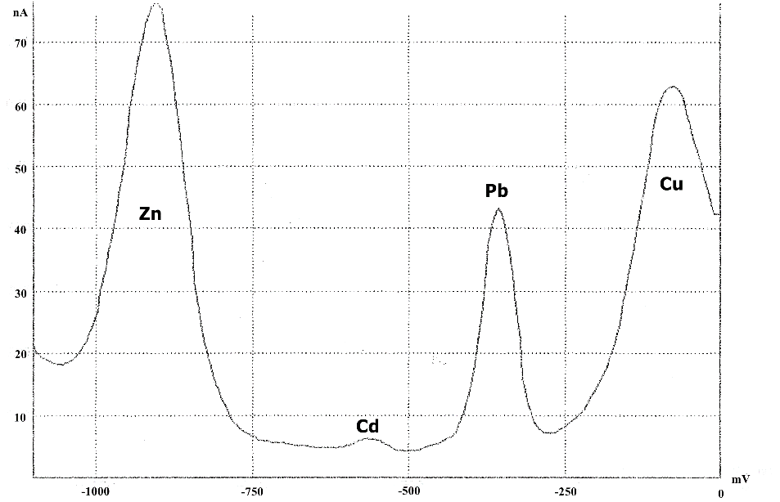
OZNACZANIE METALI
Wybrane pierwiastki
Ag, Cd, Co, Cu, Fe, Mn, Ni, Pb, Zn
F-AAS
Cu, Fe, Mn, Ni, Pb, Zn
DPV – HMDE
Cd, Cu, Pb, Zn
ET-AAS
Ag, Cd, Co, Fe, Mn, Pb
Rys. 1. Woltamogram metali w próbce osadu dennego (po mineralizacji) zarejestrowany przy pH 4.
Parametry prowadzonych oznaczeń techniką DPV w tkankach ryb:
potencjał: -900 mV dla Zn, -560 mV dla Cd, -364 mV dla Pb, -40 mV dla Cu
elektrolit podstawowy: 0,1 M HCl + bufor amonowy (pH 4) dla Zn, 0,1 M HCl (pH 1) dla Cd, Pb, Cu
szybkość przemiatania potencjałem: 25 mV/s
czas zatężania: 100 s

Slide 4
OZNACZANIE METALI
Rys. 2. Zawartości wybranych pierwiastków w próbkach osadów dennych wyznaczone różnymi technikami
Przyprowadzano analizę 500 próbek – osadów dennych, tkanek dorsza, tkanek śledzia oraz tkanek kormorana – wyniki przekazano do Instytut Chemii i Techniki Jądrowej w Warszawie
Przeprowadzono badania jednorodności dla wybranych pierwiastków (wyniki nie różnią się statystycznie)

Slide 5
OZNACZANIE FARMACEUTYKÓW
WARUNKI CHROMATOGRAFICZNE
Laboratorium 1
UHPLC-UV oraz UHPLC-MS/MS
kolumna: Kolumna Hypersil GOLD (100 × 2,1 mm; 1,9 um)
temperatura kolumny: 35ºC
faza ruchoma: (A) 0,1% kwas mrówkowy w wodzie
(B) acetonitryl
elucja gradientowa
Laboratorium 2
HPLC-MS/MS
kolumna: Ascentis Express C18 (100 × 2,1 mm; 2,7 μm)
temperatura kolumny: 25ºC
faza ruchoma: (A) 0,1% kwas mrówkowy w wodzie
(B) acetonitryl
elucja gradientowa
OZNACZANE FARMACEUTYKI
ibuprofen (IBU), naproksen (NAP), diklofenak (DIC), metoprolol (MET), propranolol (PRO), karbamazepina (CBZ), tiklopidyna (TIC), acenokumarol (ACE)
Rys. 3. Chromatogram mieszaniny wzorców oznaczanych leków

Slide 6
OZNACZANIE FARMACEUTYKÓW
TESTOWANE TECHNIKI EKSTRAKCYJNE
ekstrakcja ciało stałe-ciecz (SLE) + ekstrakcja do fazy stałej (SPE)
ekstrakcja ciało stałe-ciecz (SLE) + ekstrakcja typu Speedisk
ekstrakcja wspomagana mikrofalami (MAE) + ekstrakcja do fazy stałej (SPE)
ekstrakcja typu Quechers:
Vet Drugs in Food, Agilent Bond Elut,
SupelTM QuE Z-Sep (do ekstrakcji hydrofobowych analitów z tłustych matryc)
QuE Z-Sep+ (do ekstrakcji analitów z tłustych matryc, zawartość tłuszczu >15%)
QuE Z-Sep/MgSO₄ (siarczan(VI) magnezu, stabilizujący związki kwasowe i zasadowe)
QuE Z-Sep+/MgSO₄ (siarczan(VI) magnezu, stabilizujący związki kwasowe i zasadowe)
QuE Z-Sep/C18 (do ekstrakcji analitów z próbek o niskiej zawartości tłuszczu <15%)
ekstrakcja typu SUPRAS (rozpuszczalnik supramolekularny)
WYBRANE TECHNIKI EKSTRAKCYJNE
ekstrakcja ciało stałe-ciecz (SLE) + ekstrakcja do fazy stałej (SPE) – Laboratorium 1
ekstrakcja wspomagana mikrofalami (MAE) + ekstrakcja do fazy stałej (SPE) – Laboratorium 2

Slide 7
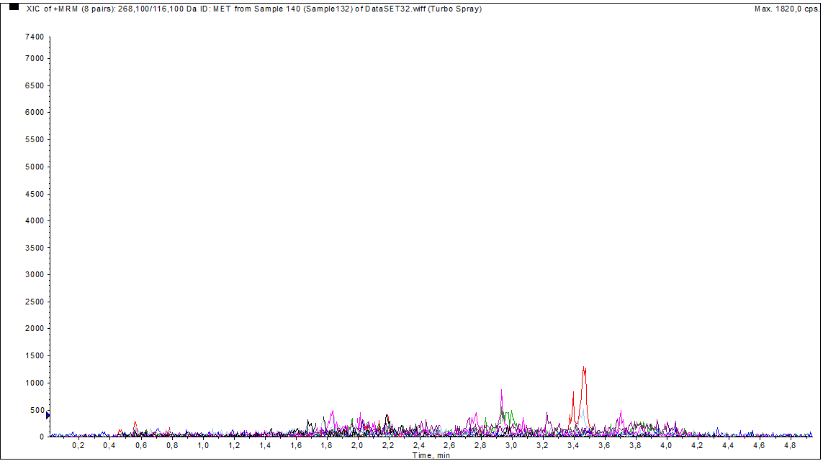
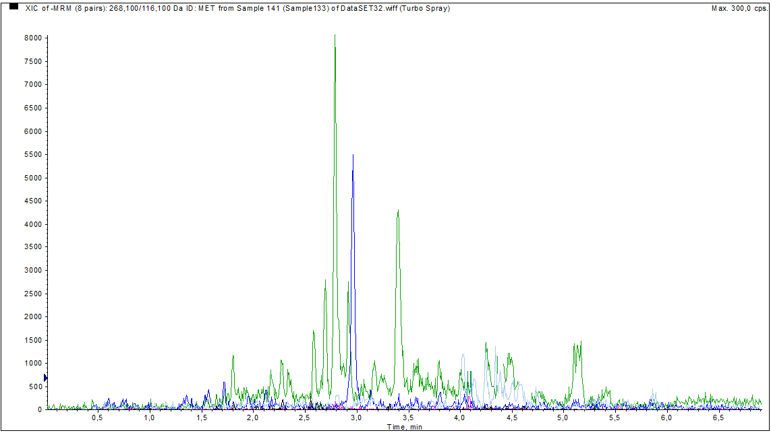
(A)
(B)
Rys. 4. Chromatogram badanych leków z ekstraktu fortyfikowanego osadu dennego (20 ng/g) (A) jonizacja w trybie dodatnim, (B) jonizacja w trybie ujemnym.
(C)
(D)
(E)
(F)
Rys. 5. Chromatogram badanych leków z ekstraktu fortyfikowanej tkanki dorsza (10 lub 20 ng/g) (C) jonizacja w trybie dodatnim, (D) jonizacja w trybie ujemnym oraz niefortyfikowanej tkanki dorsza (E) jonizacja w trybie dodatnim, (F) jonizacja w trybie ujemnym.

Slide 8
PODSUMOWANIE
przeprowadzono oznaczenia metali ciężkich technikami F-AAS, ET-AAS i DPV-HMDE w materiałach M-2, M-3, M-4 i M-5
prowadzono badania jednorodności i stabilności wszystkich próbek na zawartość metali ciężkich
opracowano i zastosowano metody wydzielania technikami SLE+SPE oraz MAE+SPE i oznaczania farmaceutyków technikami UHPLC-MS/MS oraz HPLC/MS/MS na poziomie stężeń ng/g
otrzymano fortyfikowane lekami materiały osadu dennego (100 ng/g) – z Uniwersytetu Mikołaja Kopernika – fortyfikowany osad rozcieńczono osadem bez leków – oznaczono stężenie leków na poziomie 20 ng/g
otrzymano fortyfikowane lekami materiały mączki śledziowej oraz tkanki dorsza – z Politechniki Gdańskiej – oznaczono stężenie leków na poziomie 10 ng/g oraz 20 ng/g
zastosowano opracowane procedury do badania jednorodności osadu dennego, tkanki dorsza oraz mączki śledziowej na zawartość farmaceutyków (10 ng/g oraz 20 ng/g)
prowadzone są badania stabilności leków w potencjalnych materiałach odniesienia

Slide 9
PREZENTACJA WYNIKÓW
Publikacje:
S. Magiera, A. Pardylla, I. Baranowska, „Effects of various factors of ultrasonic treatment on the extraction recovery of drugs from fish tissues”, Ultrasonics Sonochemistry 26 (2015) 388–398 (IF=3,816)
I. Baranowska, B. Kowalski, H. Polkowska-Motrenko, Z. Samczyński, „Trace metal determinations using voltammetric (DPV-HMDE) and atomic absorption spectrometry (F-AAS and ET-AAS) in bottom sediment, cod, herring and cormorant tissue samples – candidates for certified reference materials”, Polish Journal of Environmental Studies (przyjęty do druku) (IF=0,6)
Wspólnie przygotowana będzie publikacja dotycząca wytworzenia fortyfikowanego w farmaceutyki osadu dennego i procedur oznaczania leków w potencjalnym materiale odniesienia – Politechnika Śląska, Uniwersytet Mikołaja Kopernika, Instytut Chemii i Techniki Jądrowej
Wspólnie przygotowana będzie publikacja dotycząca wytworzenia fortyfikowanych w farmaceutyki tkanki dorsza i mączki śledziowej i procedur oznaczania leków w potencjalnych materiale odniesienia – Politechnika Śląska, Politechnika Gdańska, Uniwersytet Mikołaja Kopernika, Instytut Chemii i Techniki Jądrowej
Wykłady i komunikaty – zamieszczano logo MODAS w prezentacjach:
I. Baranowska, „Metody rozdzielcze w wybranych problemach śladowej analityki klinicznej i środowiskowej” wykład prezentowany na X Konferencji Chromatograficznej 2014, Lublin, 23-26.09.2014 r.
I. Baranowska, „Analityka biomedyczna – potencjał, aplikacje kliniczne i środowiskowe, perspektywy” wykład prezentowany na XX Sympozjum „Nowa aparatura stare problemy”, Ślesin, 26-28.05.2014 r.
I. Baranowska, „Metody rozdzielcze w bioanalityce – wybrane zagadnienia” wykład prezentowany na VIII Konferencji „Analityczne zastosowania chromatografii cieczowej” Warszawa, 23-24.10.2014 r.
B. Kowalski, I. Baranowska, „Metody spektralne i woltamperometryczne w analizie osadów dennych”, komunikat prezentowany na XXIII Poznańskim Konwersatorium Analitycznym z cyklu Nowoczesne metody przygotowania próbek i oznaczania śladowych ilości pierwiastków, Poznań, 8-9.05.2014 r.

Slide 10
PREZENTACJA WYNIKÓW
Postery – zamieszczano logo MODAS na posterach:
I. Baranowska, B. Kowalski, „Oznaczanie wybranych pierwiastków w próbkach środowiskowych”, poster prezentowany na XXIII Poznańskim Konwersatorium Analitycznym z cyklu Nowoczesne metody przygotowania próbek i oznaczania śladowych ilości pierwiastków, Poznań, 8-9.05.2014 r.
I. Baranowska, S. Magiera, „Przygotowanie próbek materiałów biologicznych do oznaczania pozostałości farmaceutyków” poster prezentowany na XXIII Poznańskim Konwersatorium Analitycznym „Nowoczesne metody przygotowania próbek i oznaczania śladowych ilości pierwiastków”, Poznań, 8-9.05.2014 r.
S. Magiera, I. Baranowska, A. Pardylla „Dobór parametrów ekstrakcji farmaceutyków z tkanek ryb” poster prezentowany na XXIII Poznańskim Konwersatorium Analitycznym „Nowoczesne metody przygotowania próbek i oznaczania śladowych ilości pierwiastków”, Poznań, 8-9.05.2014 r.
S. Magiera, I. Baranowska, „Determination of pharmaceuticals in tissue by UHPLC-UV method” poster prezentowany na The 38th International Symposium on Environmental Analytical Chemistry (ISEAC 38) Lausanne, Szwajcaria, 17-20.06.2014 r.
S. Magiera, I. Baranowska, „Determination of selected pharmaceuticals in bottom sediment by UHPLC-MS/MS” poster prezentowany na The 38th International Symposium on Environmental Analytical Chemistry (ISEAC 38), Lausanne, Szwajcaria, 17-20.06.2014 r.
I. Baranowska, S. Magiera, „Determination by UHPLC-MS/MS of selected pharmaceutical in cormorant tissues – as a potential reference material (Project MODAS)” poster prezentowany na 30th International Symposium on Chromatography 2014, Salzburg, Austria, 14-18.09.2014 r.

Slide 11
PREZENTACJA WYNIKÓW
S. Magiera, I. Baranowska, „Comparison of several extraction techniques for analysis of drugs in fish using liquid chromatography (Project MODAS)” poster prezentowany na 30th International Symposium on Chromatography 2014, Salzburg, Austria, 14-18.09.2014 r.
S. Magiera, I. Baranowska, A. Pardylla, „Opracowanie metod ekstrakcji wybranych farmaceutyków z tkanek ryb” poster prezentowany na X Konferencji Chromatograficznej 2014, Lublin, 23-26.09.2014 r.
I. Baranowska, S. Magiera, „Oznaczanie wybranych farmaceutyków w osadach dennych z wykorzystaniem techniki UHPLC-MS/MS” poster prezentowany na X Konferencji Chromatograficznej 2014, Lublin, 23-26.09.2014 r.
I. Baranowska, S. Magiera, „Analysis of pharmaceuticals in fish tissues using liquid chromatography-tandem mass spectrometry (Project MODAS)” poster prezentowany na French Symposium on Separation Sciences SEP 2015, Paryż 31.03–02.04.2015 r.
I. Baranowska, S. Magiera, „Separation methods in the analysis of new CRM – determination of drugs (Project MODAS)” poster prezentowany na French Symposium on Separation Sciences SEP 2015, Paryż 31.03–02.04.2015 r.
S. Magiera, I. Baranowska, „A simplified Quick, Easy, Cheap, Effective, Rugged and Safe approach for the determination of drugs in environmental matrices by fast liquid chromatography with tandem mass spectrometry detection”, poster prezentowany na French Symposium on Separation Sciences SEP 2015, Paryż 31.03–02.04.2015 r.

Slide 12
DZIĘKUJĘ ZA UWAGĘ

